Slide 1
Тема: «Градусная сетка. Параллели и меридианы»

Slide 3
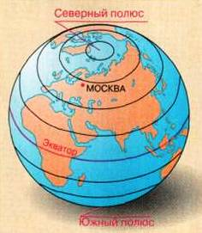
Параллелями называют линии, условно проведенные по поверхности Земли параллельно экватору.

Slide 4
На карте обозначения параллелей подписаны по окружности.
В каких единицах указаны обозначения?
в градусах
Экватор имеет обозначение 0⁰.

Slide 5
Все ли параллели имеют одинаковую длину?
Чем дальше от экватора к полюсам, тем меньше длина каждой последующей параллели.

Slide 6
Меридианом называют кратчайшую линию, условно проведенную на поверхности от одного полюса к другому.
Какую форму имеют меридианы?
Где на карте полушарий подписаны обозначения меридианов?

Slide 7
Начальный меридиан тот, который проходит через обсерваторию Гринвич недалеко от Лондона, поэтому он получил название Гринвичский, или начальный, или нулевой (имеет обозначение 0⁰).

Slide 8
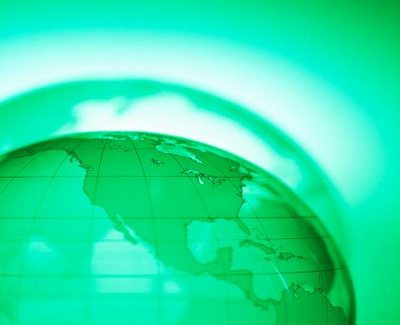
Величина 1° дуги в КМ
Величина 1°меридиана
Величина 1°параллели
20 000км
: 180°
=111,3 км

Slide 9
На глобусах и картах меридианы и параллели проводят через одинаковое число градусов, например через 10⁰ или 15⁰. Линии меридианов и параллелей на глобусе и географических картах, разделенные на градусы, называют градусной сеткой.

Slide 10
Градусная сетка

Slide 11
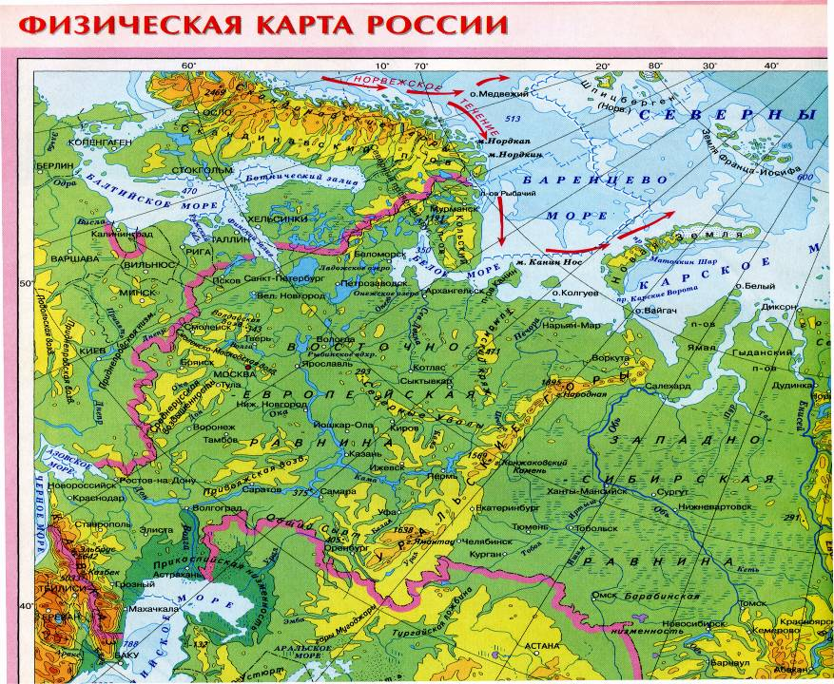

Slide 12
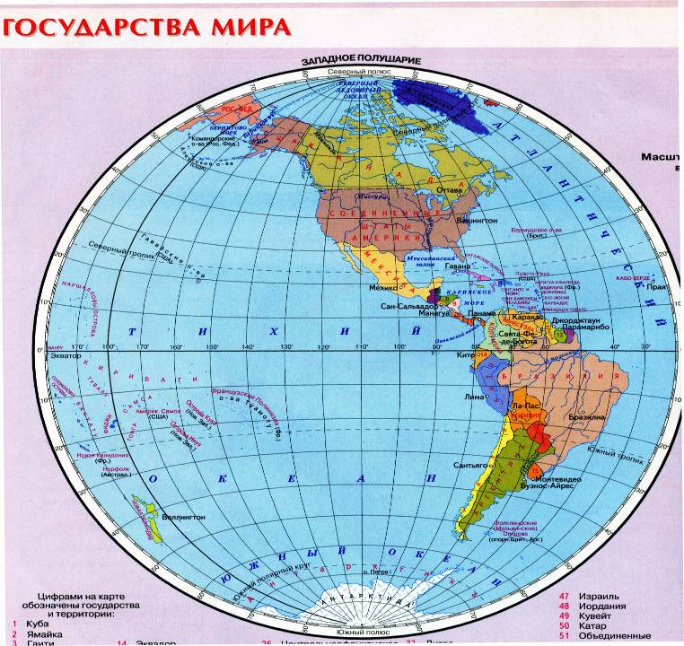

Slide 13
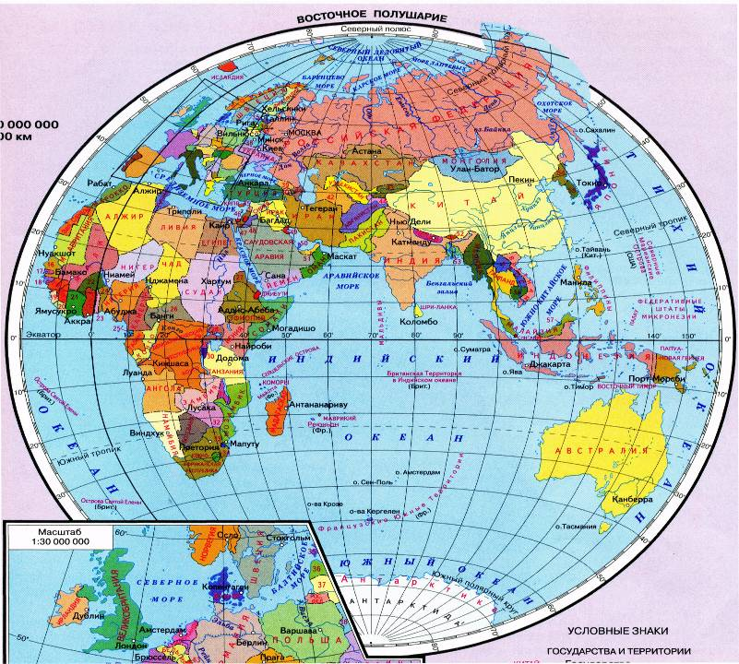

Slide 14
Домашнее задание.
§11, задания № 3, 4, 5, 6

